Slide 1
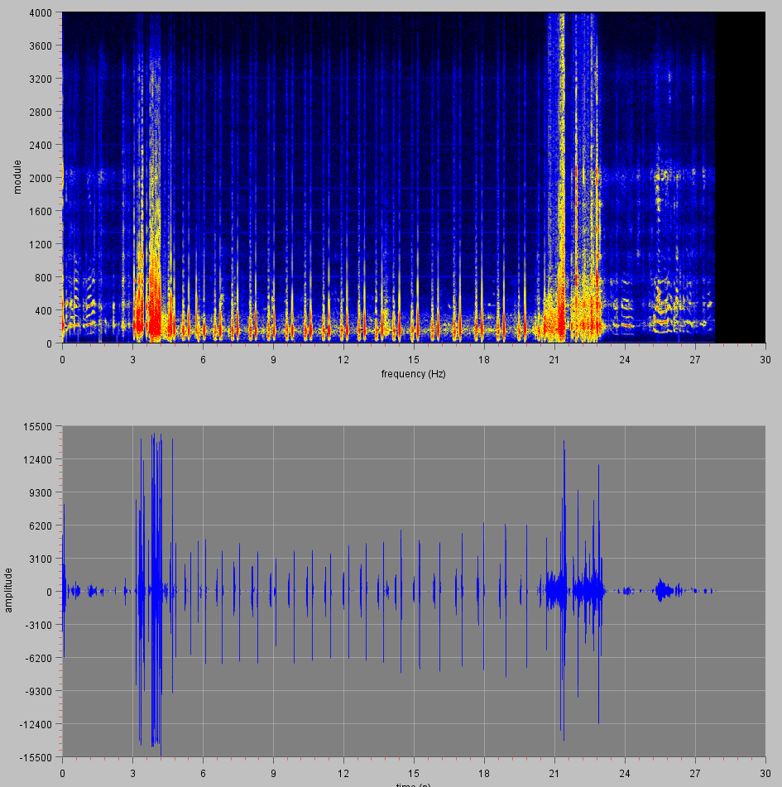
Présentation du Grapheur
Objectif :
MapChart
Ce grapheur a pour objectif l'affichage de différent modèles de Chart (Graphe) à partir de données statiques ou dynamiques.
La particularité de ce grapheur est qu'il se base sur un modèle d'axes, ces derniers permettant la mise en œuvre de différents modèles de Chart comme les LineChart ou les MapChart.
LineChart

Slide 2
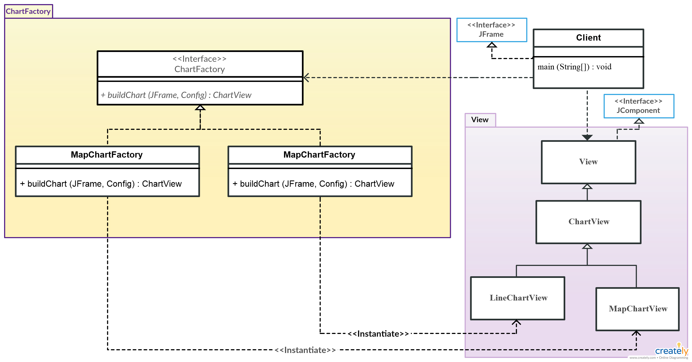
ChartFactory

Slide 3
Titre

Slide 4
Titre

Slide 5
Titre

Slide 6
Titre

Slide 7
Titre

